Slide 1
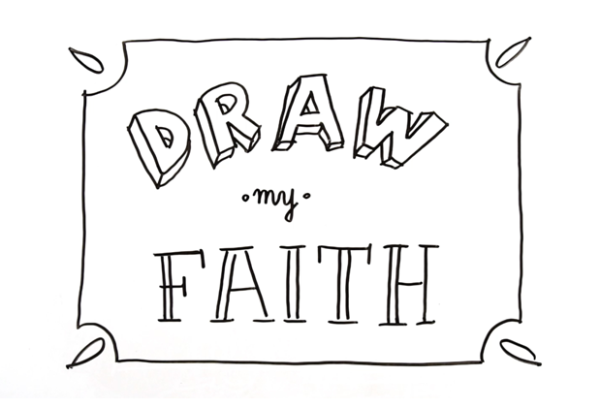

Slide 2
La Bible

Slide 3
La Bible
Le livre le plus vendu au monde !

Slide 4
La Bible
Le livre le plus vendu au monde !
1er livre imprimé !

Slide 5
La Bible
Le livre le plus vendu au monde!
1er livre imprimé !
Le plus grand Best Seller
de tous les temps !

Slide 6
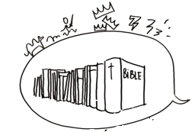
La Bible
Une bibliothèque
qui compte 73 livres

Slide 7
La Bible
est la Parole de Dieu
A travers ces livres, Dieu nous parle.

Slide 8
La Bible
est la Parole de Dieu
A travers ces livres, Dieu nous parle aujourd’hui !

Slide 9
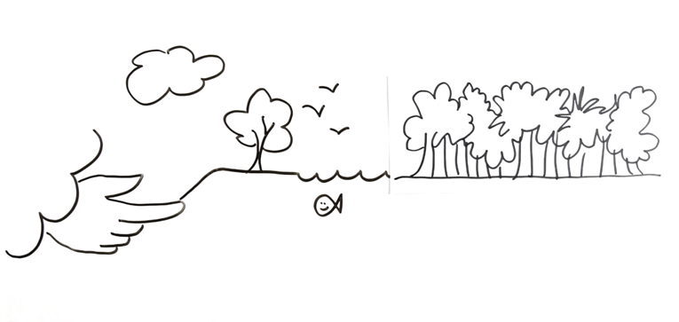
Le premier livre de la Bible, le Livre de la Genèse, nous raconte que, au commencement, Dieu créé l’univers:
Le ciel, la terre, les animaux, les plantes…

Slide 10
Et Dieu vit que cela était bon !
Le premier livre de la Bible, le Livre de la Genèse, nous raconte que, au commencement, Dieu créé l’univers:
Le ciel, la terre, les animaux, les plantes…

Slide 11
Et Dieu vit que cela était bon !
Le premier livre de la Bible, le Livre de la Genèse, nous raconte que, au commencement, Dieu créé l’univers:
Le ciel, la terre, les animaux, les plantes…

Slide 12
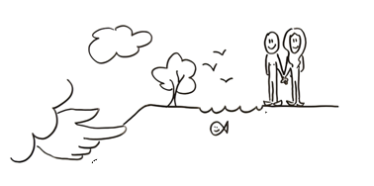
Ensuite, Dieu crée l’homme et la femme.

Slide 13
Ensuite, Dieu crée l’homme et la femme.
Il les crée à son image et à sa ressemblance

Slide 14
Ensuite, Dieu crée l’homme et la femme.
Il les crée à son image et à sa ressemblance,
C’est-à-dire capables d’aimer et de se donner...

Slide 15
Et Dieu vit que cela était très bon !
Ensuite, Dieu crée l’homme et la femme.
Il les crée à son image et à sa ressemblance,
C’est-à-dire capables d’aimer et de se donner...

Slide 16
Et Dieu vit que cela était très bon !
Ensuite, Dieu crée l’homme et la femme.
Il les crée à son image et à sa ressemblance,
C’est-à-dire capables d’aimer et de se donner...

Slide 17
Dieu a un grand projet d’amour
Il veut vivre pour toujours avec l’homme et la femme.

Slide 18
.
L’homme et la femme vivent en harmonie avec Dieu,
ils ont compris son projet d’amour,
ils sont pleinement heureux.

Slide 19
Tentés par le démon,
l’homme et la femme se mettent à douter de l’amour de Dieu.

Slide 20
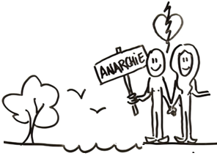
Tentés par le démon,
l’homme et la femme se mettent à douter de l’amour de Dieu.
Ils ne veulent plus dépendre de lui !

Slide 21
Tentés par le démon,
Adam et Eve se mettent à douter de l’amour de Dieu.
Ils ne veulent plus dépendre de lui !
Ils veulent décider seuls de ce qui est bon pour eux et de ce qui ne l’est pas …

Slide 22
Dieu ne s’impose jamais :
Il créé des hommes libres.

Slide 23
Dieu ne s’impose jamais :
Il créé des hommes libres.
Libres de répondre à son amour,

Slide 24
Dieu ne s’impose jamais :
Il créé des hommes libres.
Libres de répondre à son amour,
Libres de le servir et de lui rendre gloire,

Slide 25
Dieu ne s’impose jamais :
Il créé des hommes libres.
Libres de répondre à son amour,
Libres de le servir et de lui rendre gloire,
Libres de vivre heureux près de Lui.

Slide 26
Dieu ne s’impose jamais :
Il créé des hommes libres.
Libres de répondre à son amour,
Libres de le servir et de lui rendre gloire,
Libres de vivre heureux près de Lui.
Libres de refuser…

Slide 27
Ce refus, c’est le péché.

Slide 28
Ce refus, c’est le péché.
Ce fameux « premier péché » qui affecte la nature humaine, on l’appelle
Péché originel.

Slide 29
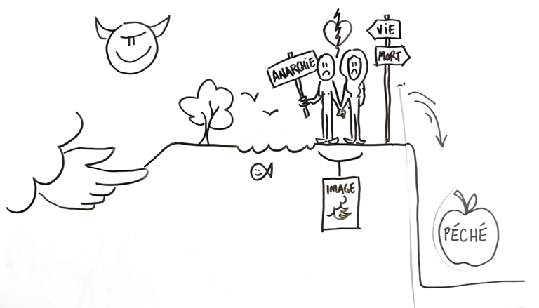
Ce refus, c’est le péché.
Ce fameux « premier péché » qui affecte la nature humaine, on l’appelle
Péché originel.

Slide 30
En se détournant de Dieu,
l’homme se détourne de la source de la vie,
de la vérité, de l’amour.

Slide 31
En se détournant de Dieu,
l’homme se détourne de la source de la vie,
de la vérité, de l’amour.
Il devient dur,
insensible,
violent…

Slide 32
En se détournant de Dieu,
l’homme se détourne de la source de la vie,
de la vérité, de l’amour.
Il devient dur,
insensible,
violent…
Il n’arrive plus à aimer Dieu,
à aimer les autres et à s’aimer lui-même
autant qu’il le voudrait.

Slide 33
En se détournant de Dieu,
l’homme se détourne de la source de la vie,
de la vérité, de l’amour.
Il devient dur,
insensible,
violent…
Il n’arrive plus à aimer Dieu,
à aimer les autres et à s’aimer lui-même
autant qu’il le voudrait.
Avec le péché, la mort est entrée dans le monde.

Slide 34
Que vont devenir l’homme et la femme ?
Loin de Dieu,
enfermés dans le péché,
ils ne trouvent plus de sens à leur vie,
Ils sont malheureux.

Slide 35
Dieu est bon, infiniment bon.
Il ne peut laisser les hommes à leur péché, voués à la mort.

Slide 36
Dieu est bon, infiniment bon.
Il ne peut laisser les hommes à leur péché, voués à la mort.
La Bible raconte la longue histoire
de la patience, de la fidélité,
de la miséricorde de Dieu.

Slide 37
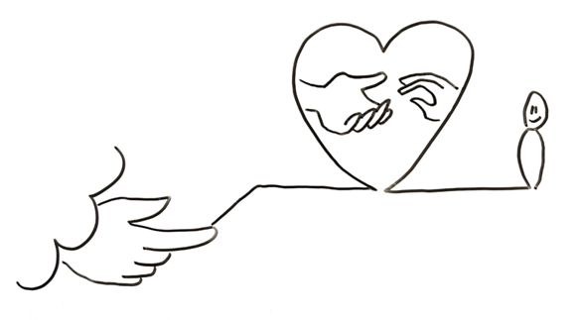
Dieu est bon, infiniment bon.
Il ne peut laisser les hommes à leur péché, voués à la mort.
La Bible raconte la longue histoire
de la patience, de la fidélité,
de la miséricorde de Dieu.
Inlassablement, Dieu propose
son amour aux hommes.
Inlassablement, Il leur pardonne leurs infidélités.
Inlassablement, Il leur tend la main.

Slide 38
Dieu est bon, infiniment bon.
Il ne peut laisser les hommes à leur péché, voués à la mort.
La Bible raconte la longue histoire
de la patience, de la fidélité,
de la miséricorde de Dieu.
Inlassablement, Dieu propose
son amour aux hommes.
Inlassablement, Il leur pardonne leurs infidélités.
Inlassablement, Il leur tend la main.

Slide 39
Dieu est bon, infiniment bon.
Il ne peut laisser les hommes à leur péché, voués à la mort.
La Bible raconte la longue histoire
de la patience, de la fidélité,
de la miséricorde de Dieu.
Inlassablement, Dieu propose
son amour aux hommes.
Inlassablement, Il leur pardonne leurs infidélités.
Inlassablement, Il leur tend la main.

Slide 40
Dieu tend la main aux hommes

Slide 41
Dieu leur propose des alliances…

Slide 42
Dieu leur propose des alliances
pour les aider à revenir
vers Lui.

Slide 43
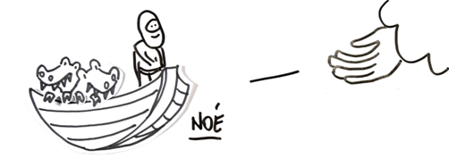
Dieu conclut avec Noé une alliance
éternelle entre Lui et tous les êtres vivants.

Slide 44
Dieu conclut avec Noé une alliance
éternelle entre Lui et tous les êtres vivants.
L’arc-en ciel qui relie le ciel
à la terre est le signe
de cette alliance.

Slide 45
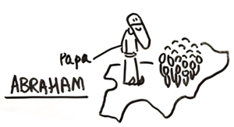
Dieu conclut une alliance avec
Abraham et toute sa descendance.

Slide 46
Dieu conclut une alliance avec
Abraham et toute sa descendance.
Israël, le peuple issu d’Abraham, est le Peuple Elu,
le peuple que Dieu s’est choisi.

Slide 47
Dieu conclut une alliance avec
Abraham et toute sa descendance.
Israël, le peuple issu d’Abraham, est le Peuple Elu,
le peuple que Dieu s’est choisi.
Abraham est l’exemple de la foi et de l’espérance.
Il croit en Dieu, Lui obéit et Lui fait pleinement confiance.

Slide 48
Dieu conclut une alliance avec
Abraham et toute sa descendance.
Israël, le peuple issu d’Abraham, est le peuple élu,
le peuple que Dieu s’est choisi.
Abraham est l’exemple de la foi et de l’espérance.
Il croit en Dieu, Lui obéit et Lui fait pleinement confiance.
Abraham est « le père de tous les croyants ».

Slide 49
Israël est réduit en esclavage par les égyptiens…
Dieu choisit Moïse pour sauver son peuple
et le conduire vers la Terre Promise

Slide 50
Israël est réduit en esclavage par les égyptiens…
Dieu choisit Moïse pour sauver son peuple
et le conduire vers la Terre Promise
C’est surtout du péché, qu’il voudrait le libérer !

Slide 51
Dieu conclut avec son Peuple l’Alliance du Sinaï.

Slide 52
Dieu conclut avec son Peuple l’Alliance du Sinaï.
Par Moïse, Il lui donne une Loi :

Slide 53
Dieu conclut avec son Peuple l’Alliance du Sinaï.
Par Moïse, Il lui donne une Loi :
10 commandements pour qu’il Le reconnaisse et Le serve, Lui, le seul vrai Dieu.

Slide 54
Dieu conclut avec son Peuple l’Alliance du Sinaï.
Par Moïse, Il lui donne une Loi :
10 commandements pour qu’il Le reconnaisse et Le serve, Lui, le seul vrai Dieu.
10 commandements offerts comme une lumière pour éclairer la conscience et le cœur des hommes.

Slide 55
Dieu conclut avec son Peuple l’Alliance du Sinaï.
Par Moïse, Il lui donne une Loi :
10 commandements pour qu’il Le reconnaisse et Le serve, Lui, le seul vrai Dieu.
10 commandements offerts comme une lumière pour éclairer la conscience et le cœur des hommes.
10 commandements pour qu’ils se conduisent selon leur dignité d’hommes créés à l’image de Dieu.

Slide 56
La Loi est un chemin de vie et de liberté.
Celui qui en observe les préceptes est fidèle à l’Alliance.

Slide 57
La Loi est un chemin de vie et de liberté.
Celui qui en observe les préceptes est fidèle à l’Alliance.
Dieu la grave avec son doigt dans des tablettes de pierre: elle est Eternelle.

Slide 58
La Loi est un chemin de vie et de liberté.
Celui qui en observe les préceptes est fidèle à l’Alliance.
Dieu la grave avec son doigt dans des tablettes de pierre: elle est Eternelle.
Dieu écrit sur les Tables de la Loi ce que les hommes ne lisent pas dans leur cœur de pierre !

Slide 59
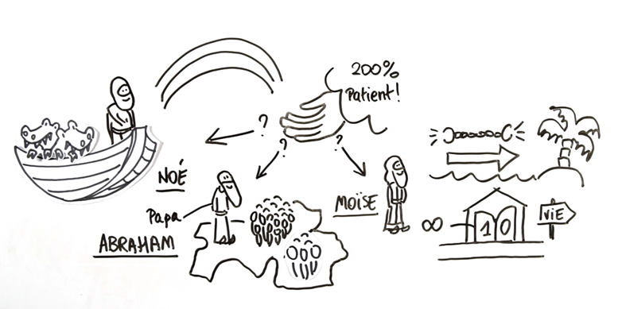
Si Dieu est fidèle,
on ne peut pas en dire autant du peuple…

Slide 60
Si Dieu est fidèle,
on ne peut pas en dire autant du peuple…
Mais rien ne décourage la miséricorde de Dieu !

Slide 61
Par la voix des prophètes, Dieu annonce
une Alliance Nouvelle et Eternelle,

Slide 62
Par la voix des prophètes, Dieu annonce
une Alliance Nouvelle et Eternelle,
une alliance destinée à tous les hommes
et qui sera inscrite dans leur cœur !

Slide 63
Par la voix des prophètes, Dieu annonce
une Alliance Nouvelle et Eternelle,
une alliance destinée à tous les hommes
et qui sera inscrite dans leur cœur !
Dieu promet qu’il enverra un Sauveur
pour rétablir définitivement l’homme dans l’amitié de Dieu.

Slide 64
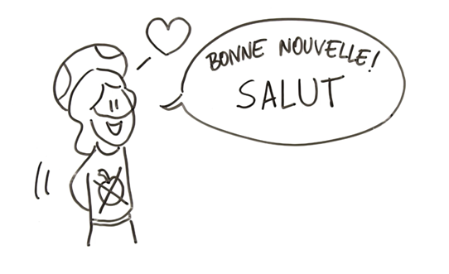
L’histoire d’Israël est celle de l’attente du
Sauveur promis par Dieu.

